Slide 1

OWASP Honeytrap
Honeypot Threat Intelligence
Base around OWASP Honeypot-Project
Pituphong Yavirach, CPTE Founder – Debug Consulting
Ref. Anglia Ruskin University, OWASP Cambridge Chapter

Slide 2
Honeypots
ระบบที่ใช้ล่อลวงผู้โจมตี
ประเภทของ Honeypot
ตรวจจับ
ล่อลวง (วิจัย)
ระดับการนำมาใช้ตามความเสี่ยงของการใช้ Honeypot
ต่ำ – จำลองระบบ, ไม่มีการเข้าสู่ระบบจริง
กลาง - จำลองระบบ, มีการเข้าสู่ระบบแบบจำลอง
สูง – ระบบบริการจริง มีมีการเข้าสู่ระบบจริง
Ref. Anglia Ruskin University, OWASP Cambridge Chapter

Slide 3

OWASP Web Honeypots
เน้นตรวจจับบน protocol HTTP(s)
92% ของช่องโหว่เกินขึ้นบน Application (NIST/GARTNER)
สถาปัตยกรรมเว็บมีความซับซ้อน
กรโจมตีที่ซับซ้อนและมีการพัฒนา
Ref. Anglia Ruskin University, OWASP Cambridge Chapter image ref. https://www.decipherzone.com/blog-detail/web-application-architecture

Slide 4
จะต้องตรวจจับอะไร?
ตรวจจับรูปแบบเครื่องมือโจมตีอัตโนมัติ
พัฒนาจากระบบที่มีอยู่ แล้วตัดทอนความสามารถต่าง ๆ รวมถึงสร้างเป้าหมายลวง
Ref. Anglia Ruskin University, OWASP Cambridge Chapter

Slide 5
แล้วทำไมไม่ใช้ WAF – Web Application Firewall
WAF มีเทคโนโลยีที่หลากหลาย
สามารถติดตั้งได้หลายรูปแบบ
inline
mirroring
load balance mirror port
Web server module
วิธีการจรวจจับที่แตกต่าง
รูปแบบซิ๊กเนเจอร์
เรียนรู้แบบฮิวริสติกส์
Ref. Anglia Ruskin University, OWASP Cambridge Chapter

Slide 6


Open-source Web Application Firewall ที่ได้รับความนิยมมากที่สุด
พัฒนาตั้งแต่ ค.ศ. 2002
รุ่นปัจจุบัน 3.0.9 (https://github.com/SpiderLabs/ModSecurity)
ออกแบบรองรับ OWASP Core Rules Set
พัฒนาตั้งแต่ ค.ศ. 2009
รุ่นปัจจุบัน 3.3.4 และกำลังจะออกรุ่นใหม่
Ref. Anglia Ruskin University, OWASP Cambridge Chapter

Slide 7
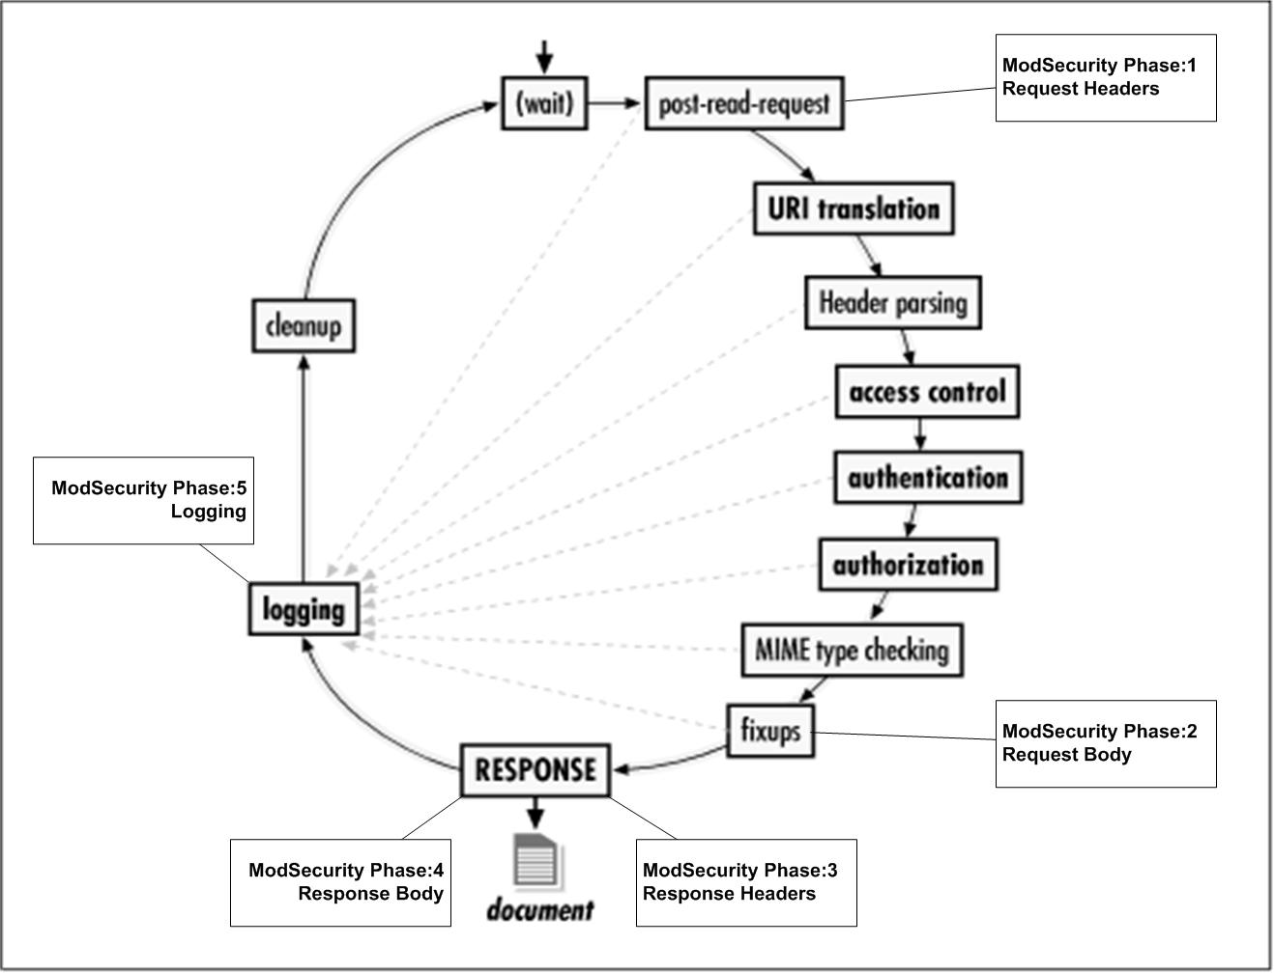
ModSecurity’s Apache Request Cycle Hooks
Ref. Anglia Ruskin University, OWASP Cambridge Chapter

Slide 8

OWASP Core Rule Set (CRS)
ชุดกฎการตรวจจับสำเร็จรูป
มีหลากหลายรูปแบบการตรวจจับ
ทั่วไป/คะแนนความผิดปกติ
หมวดหมู่การตรวจจับที่หลากหลาย
Protocol Validation
Malicious Client Identification
Generic Attack Signatures
Known Vulnerabilities Signatures
Trojan/Backdoor Access
Outbound Data Leakage
Anti-Virus and DoS utility scripts
Ref. Anglia Ruskin University, OWASP Cambridge Chapter

Slide 9
โหมดการตรวจจับแบบดั้งเดิมของ CRS
IDS/IPS Mode ด้วยกฎเกณฑ์ที่ “มีอยู่ในตัว”
Stateless rule
ผู้ใช้มือใหม่สามารถเข้าใจได้ง่าย
อาจจัดการกฏได้ยาก
ไม่ใช่ว่าทุกไซต์จะยอมรับความเสี่ยงได้เท่ากัน
การแจ้งเตือนระดับความรุนแรงต่ำกว่าจะถูกละเว้นเป็นส่วนใหญ่
Ref. Anglia Ruskin University, OWASP Cambridge Chapter

Slide 10
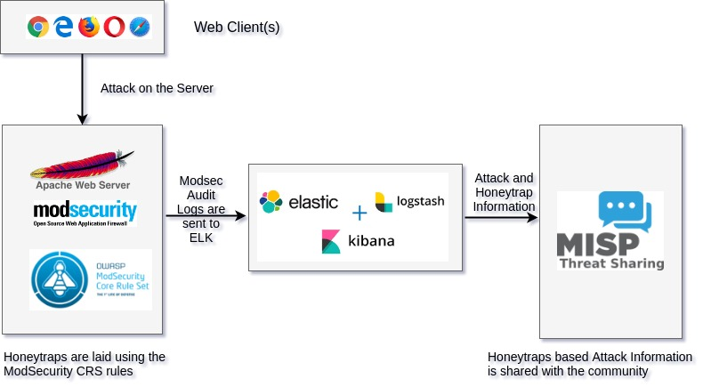
https://github.com/OWASP/Honeypot-Project

Slide 11
MISP?
MISP เป็นแพลตฟอร์มแบ่งปันข้อมูลภัยคุกคามที่เป็นซอฟต์แวร์โอเพ่นซอร์ส
เครื่องมือที่รวบรวมข้อมูลจากพันธมิตร นักวิเคราะห์ เครื่องมือ และ ฟีด
ทำให้เป็นบรรทัดฐาน หาความสัมพันธ์ เสริมสร้างข้อมูล
ช่วยให้ทีม และชุมชนทำงานร่วมกันได้
ป้อนข้อมูลให้เครื่องมือป้องกันอัตโนมัติ และเครื่องมือวิเคราะห์
https://github.com/coolacid/docker-misp

Slide 12
วัตถุประสงค์การใช้งานจากกลุ่มผู้ใช้
แบ่งปันตัวบ่งชี้สำหรับเรื่องการตรวจจับ
มีระบบที่ติดไวรัสในโครงสร้างพื้นฐาน หรือที่กำลังใช้งานอยู่หรือไม่?
แบ่งปันตัวบ่งชี้การเพื่อทำการบล็อก
นำใช้คุณลักษณ์มาใช้เพื่อบล็อก หลอกล่อ หรือเปลี่ยนเส้นทาง
แบ่งปันตัวบ่งชี้เพื่อดำเนินการทางกลยุทธ
รวบรวมข้อมูลเกี่ยวกับขบวนการการโจมตี มีความเกี่ยวข้องกันหรือไม่? ใครกำลังตกเป็นเป้าหมาย? ใครคือผู้โจมตี?’
ข้อมูลขัดแย้งต่าง ๆ (เช่น ผลบวกเท็จที่มีผลกระทบต่างไป)

Slide 13
กลุ่มผู้ใช้งาน MISP
กลุ่มที่มีการแบ่งปันข้อมูลด้วยวัตถุประสงค์เฉพาะ
CIRCL ที่ดำเนินงานดูแล MISP จำนวนมาก (มากกว่า 1,200 องค์กร ที่มีผู้ใช้มากกว่า 4,000 คน)
กลุ่มที่เชื่อมโยงกันระหว่างกลุ่มอุตสาหกรรม
ภาคการเงิน (ธนาคาร,ISACs, องค์กรรับชำระเงิน) ใช้ MISP เป็นขั้นตอนในการแลกเปลี่ยนข่าวสาร
หน่วยงานทหารหรือหน่วยงานระหว่าประเทศ (NATO, Military CSIRTs, n/g CERT and etc.)
ผู้ให้บริการด้านความปลอดภัย ที่ก่อตั้งกลุ่มขึ้นร่วมกัน หรือเชื่อมต่อกับกลุ่มผู้ใช้งาน
ชุมชนเฉพาะที่จัดตั้งขึ้นเพื่อจัดการกับปัญหาเฉพาะกิจ (COVID-19 MISP)

Slide 14
ความท้าทายในการแบ่งปันข่าวสาร
ความยากลำบากในการแบ่งปันไม่ใช่ปัญหาทางเทคนิค แต่มักเป็นเรื่องของสังคมหรือธุรกิจ (เช่น ความไว้วางใจ)
ข้อกำหนดทางกฎหมาย
กรอบกฎหมาย ไม่อนุญาตให้แบ่งปันข้อมูล
ความเสี่ยงจากการรั่วไหลของข้อมูลสูงเกินไป และเสี่ยงเกินไปสำหรับองค์กรหรือพันธมิตร
ข้อจำกัดในทางปฏิบัติ
ไม่มีข้อมูลที่จะแบ่งปัน
ไม่มีเวลาประมวลผลหรือมีส่วนร่วมกับตัวชี้วัด
แบบจำลองการจัดประเภทมีความไม่เข้ากัน
เครื่องมือสำหรับการแบ่งปันข้อมูลมีการเชื่อมโยงเป็นรูปแบบเฉพาะ หรือใช้รูปแบบที่แตกต่างกัน

Slide 15
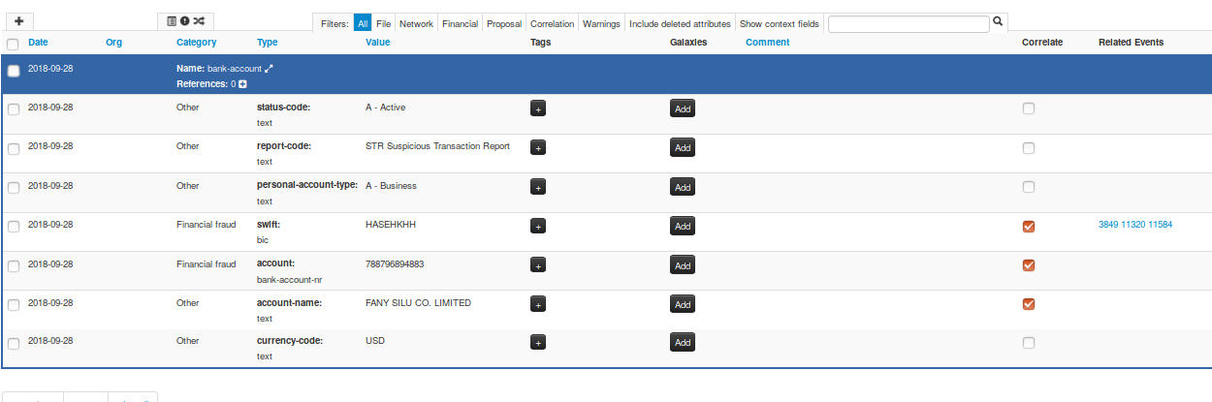
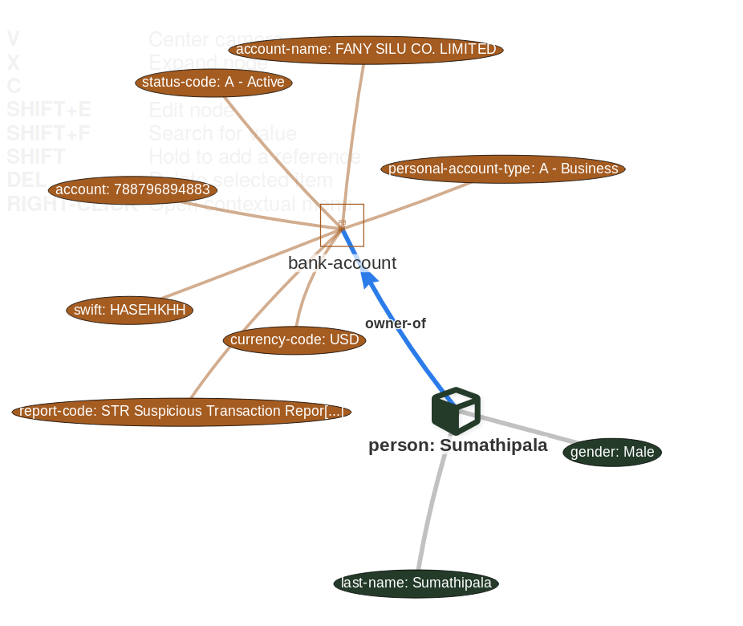
ตัวอย่าง : โมเดลข้อมูล

Slide 16
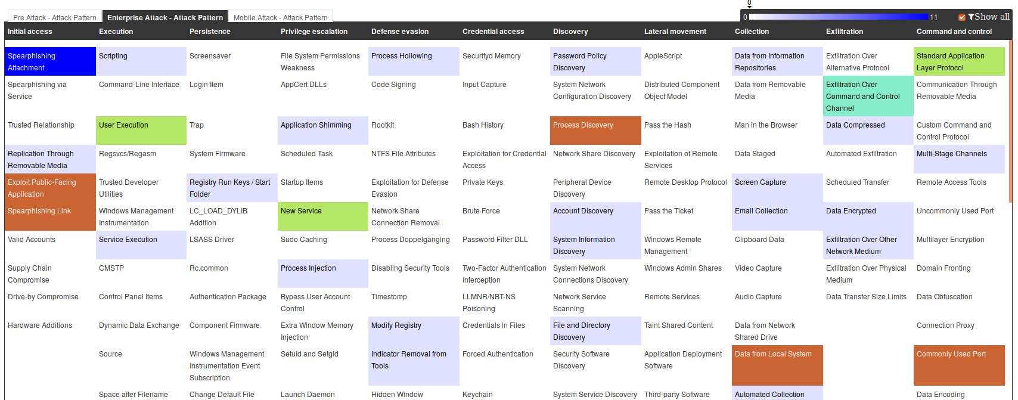
บริบทและการจับกลุ่มข้อมูล
MISP ทำงานร่วมกันในระดับ Event และระดับแอตทริบิวต์ MITRE's Adversarial Tactics, Techniques และ Common Knowledge (ATT&CK)

Slide 17
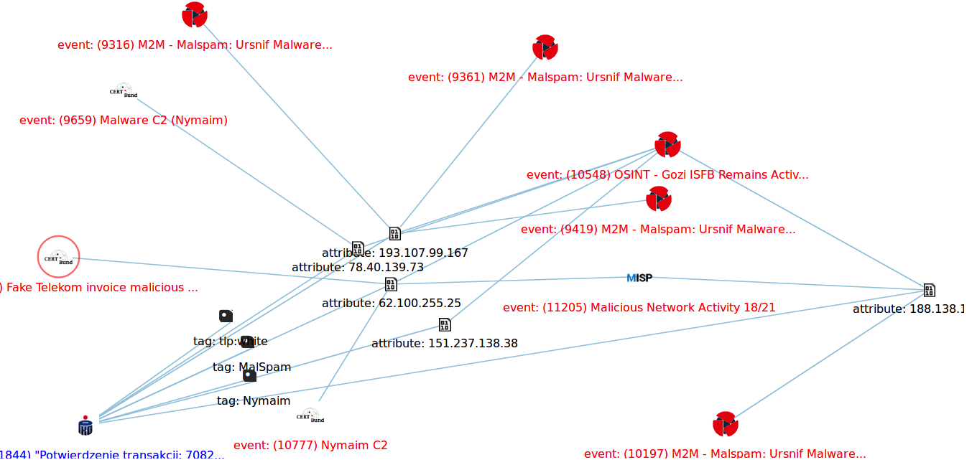
คุณสมบัติความสัมพันธ์ : เครื่องมือสำหรับนักวิเคราะห์
เพื่อยืนยันการค้นพบ (เช่น นี่เป็นแคมเปญเดียวกันหรือไม่) เสริมการวิเคราะห์ (เช่น นักวิเคราะห์คนอื่นๆ มีสมมติฐานเหมือนกันหรือไม่) ยืนยันลักษณะเฉพาะ (เช่น ที่อยู่ IP ที่ได้จากการดักใช้สำหรับแคมเปญเดียวหรือไม่) หรือแค่ค้นหาว่า ภัยคุกคามนี้เป็นของใหม่หรือไม่เคยเจอในกลุ่มของคุณ

Slide 18
รองรับ Sightings
เราหรือกลุ่มได้พบ/เคยพบ ตามชุดข้อมูลดังกล่าวมาก่อนหรือไม่
นอกจากนี้ ระบบ sighting ยังรองรับการตรวจพบเชิงลบ (FP) และ sighting หมดอายุ
sighting สามารถทำได้ผ่าน API หรือ UI
หลายกรณี การให้คะแนนตัวบ่งชี้ (scoring indicators) สามารถพิจารณาได้จาก sighting จากผู้ใช้
สำหรับข้อมูลปริมาณมาก สามาถใช้ SightingDB โดย Devo

Slide 19
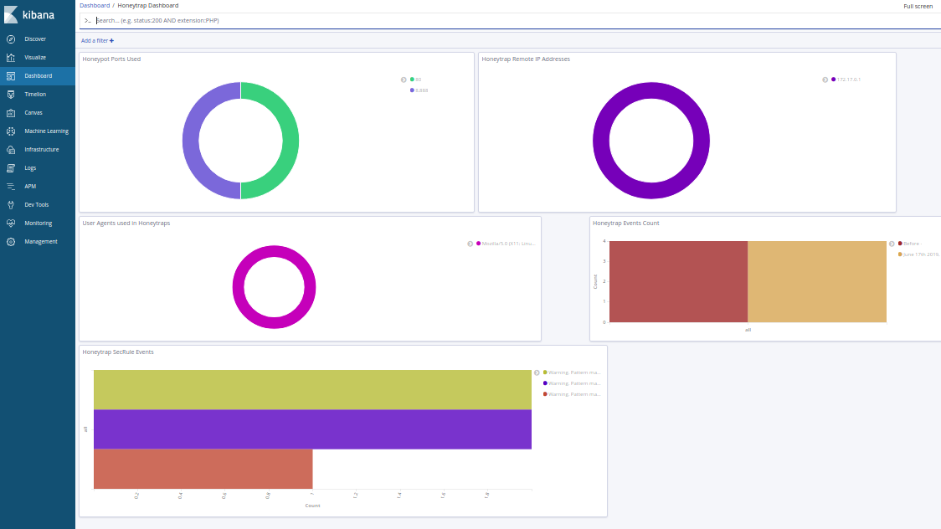

Slide 20
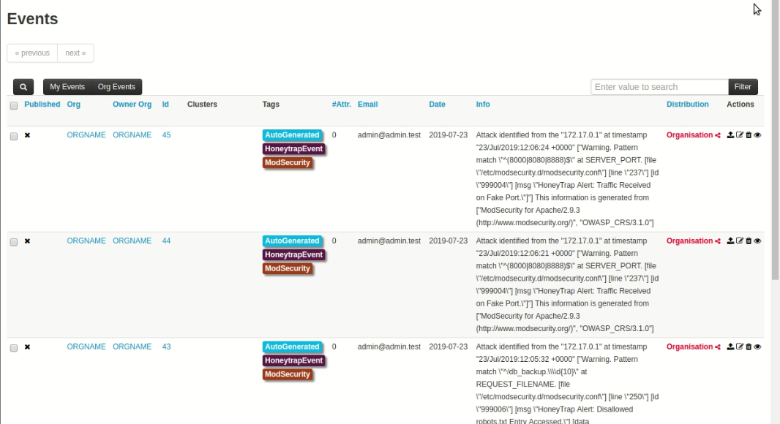

Slide 21
OWASP / Honeypot-Project / honeytraps
https://github.com/OWASP/Honeypot-Project
POC Pre-require
Docker engine
RAM > 8GB
ตรวจสอบ port ที่ต้องใช้ใน file “docker-compose.yml” ว่าพร้อมใช้หรือไม่ หาไม่ ต้องทำการเปลี่ยน
9091 – เว็บที่ถูกจำลอง เข้าได้โดยไม่เก็บ log
8000,8080,8888 – มีการตั้งกฎการตรวจจับ
9200,9300 – Elasticsearch
5601 – Kibana
5044 – Logstash
443 – MISP

Slide 22
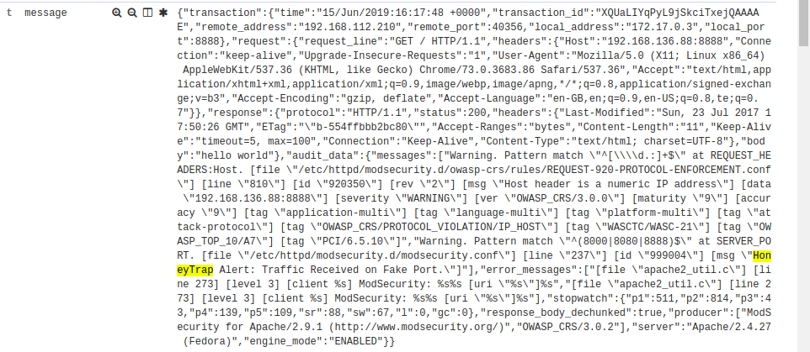
HoneyTrap-1 (Adding Fake HTTP Ports for Listening)
ขั้นตอนทดสอบ
ผลลัพธ์
curl <Host-IP>:8888/index.html

Slide 23
HoneyTrap-1 (Adding Fake HTTP Ports for Listening)
# # Generate Alerts for all requests that we receive and # set a variable in the IP Collection to mark the client # as malicious. #
SecRule SERVER_PORT "^(8000|8080|8888)$" \
"id:'999004',phase:2,t:none,log,block,msg:'HoneyTrap Alert: Traffic Received on Fake Port.',setvar:ip.malicious_client=1"

Slide 24
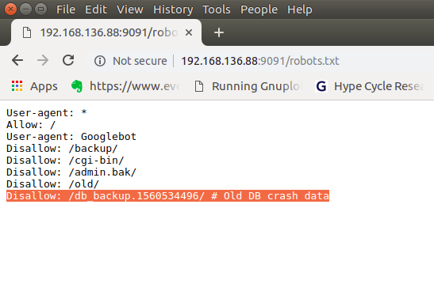
HoneyTrap-2 (Adding Fake Disallow Entry in robots.txt file)

Slide 25
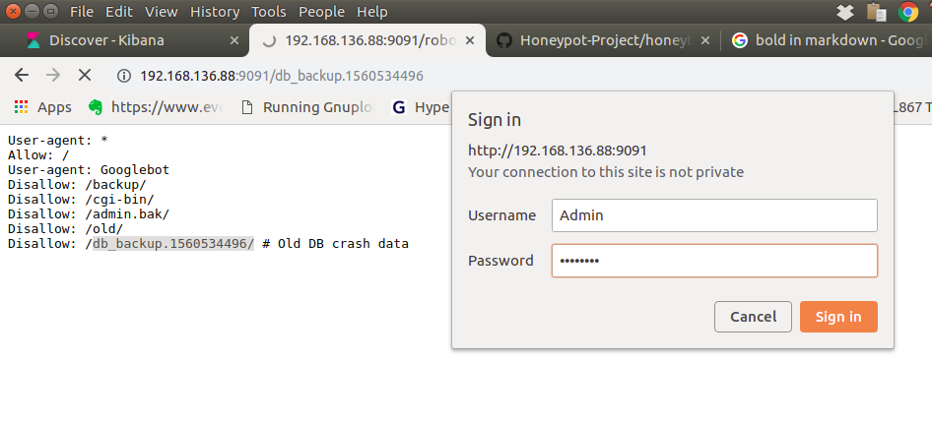
HoneyTrap-2 (Adding Fake Disallow Entry in robots.txt file)

Slide 26
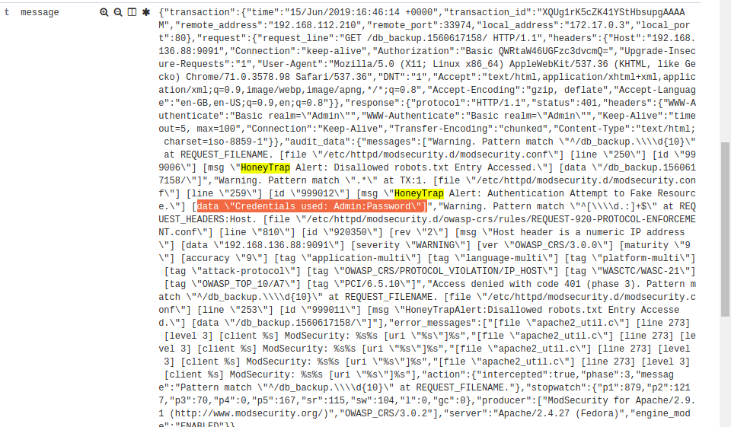
HoneyTrap-2 (Adding Fake Disallow Entry in robots.txt file)

Slide 27
HoneyTrap-2 (Adding Fake Disallow Entry in robots.txt file)
#Fake robots.txt file
SecRule REQUEST_FILENAME "@streq /robots.txt" \
"id:'999005',phase:4,t:none,nolog,pass,append:'Disallow: /db_backup.%{time_epoch}/’”
#Identifying the malicious client
SecRule REQUEST_FILENAME "^/db_backup.\d{10}" "id:'999006',phase:1,t:none,log,block,msg:'HoneyTrap Alert: Disallowed robots.txt Entry Accessed.',logdata:'%{matched_var}',setvar:ip.malicious_client=1"
#Setting the Fake Authentication
SecRule REQUEST_FILENAME "^/db_backup.\d{10}" "id:'999011',phase:3,t:none,log,deny,status:401,msg:'HoneyTrapAlert:Disallowed robots.txt Entry Accessed.',logdata:'%{matched_var}',setvar:ip.malicious_client=1, setenv:basic_auth=1"
Header always set WWW-Authenticate "Basic realm=\"Admin\"" env=basic_auth

Slide 28
HoneyTrap-2 (Adding Fake Disallow Entry in robots.txt file)
#Setting the Fake Authentication
SecRule REQUEST_FILENAME "^/db_backup.\d{10}" "id:'999011',phase:3,t:none,log,deny,status:401,msg:'HoneyTrapAlert:Disallowed robots.txt Entry Accessed.',logdata:'%{matched_var}',setvar:ip.malicious_client=1, setenv:basic_auth=1"
Header always set WWW-Authenticate "Basic realm=\"Admin\"" env=basic_auth

Slide 29
HoneyTrap-2 (Adding Fake Disallow Entry in robots.txt file)
#For Decoding the Password given by the Hacker
#we use following ruleset to extract and decode thecredentials.
SecRule REQUEST_FILENAME "^/db_backup.\d{10}" "chain,id:'999012',phase:1,t:none,log,msg:'HoneyTrap Alert: Authentication Attempt to Fake Resource.',logdata:'Credentials used: %{matched_var}'"
SecRule REQUEST_HEADERS:Authorization "^Basic (.*)" "chain,capture"
SecRule TX:1 ".*" "t:base64Decode"

Slide 30
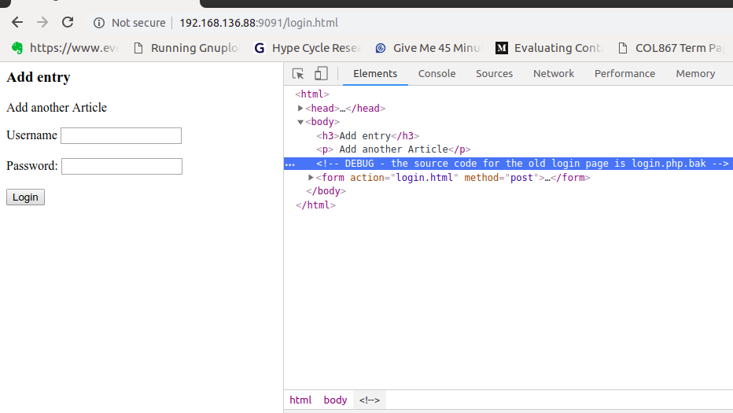
HoneyTrap-3 (Adding Fake HTML Comments in the login page)

Slide 31
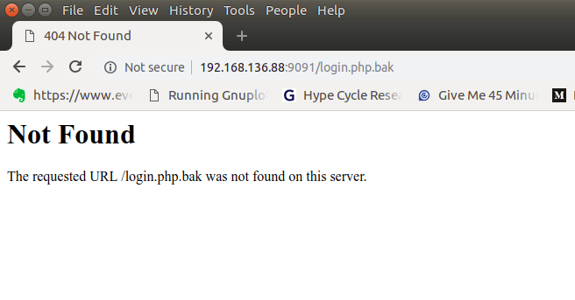
HoneyTrap-3 (Adding Fake HTML Comments in the login page)

Slide 32
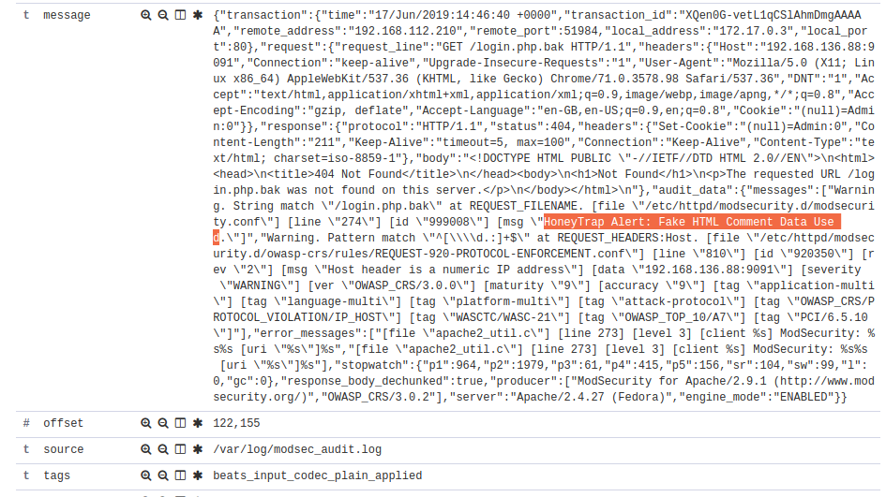
HoneyTrap-3 (Adding Fake HTML Comments in the login page)

Slide 33
HoneyTrap-3 (Adding Fake HTML Comments in the login page)
##We will add some fake HTML comments
##With this data, an attacker may be able to better plan and execute attacks against your web application
SecRule REQUEST_FILENAME "@streq /login.html" "chain,id:'999007',phase:4,t:none,nolog,pass,setvar:'tx.form_comment_honeytrap=<form action=\"login.html\" method=\"post\">'"
SecRule STREAM_OUTPUT_BODY "@rsub s/%{tx.form_comment_honeytrap}/<!-- DEBUG - the source code for the old login page is login.php.bak -->%{tx.form_comment_honeytrap}/d"

Slide 34
HoneyTrap-3 (Adding Fake HTML Comments in the login page)
SecRule REQUEST_FILENAME "@streq /login.php.bak" "id:'999008',phase:1,t:none,log,block,msg:'HoneyTrap Alert: Fake HTML Comment Data Used.',setvar:ip.malicious_client=1"

Slide 35
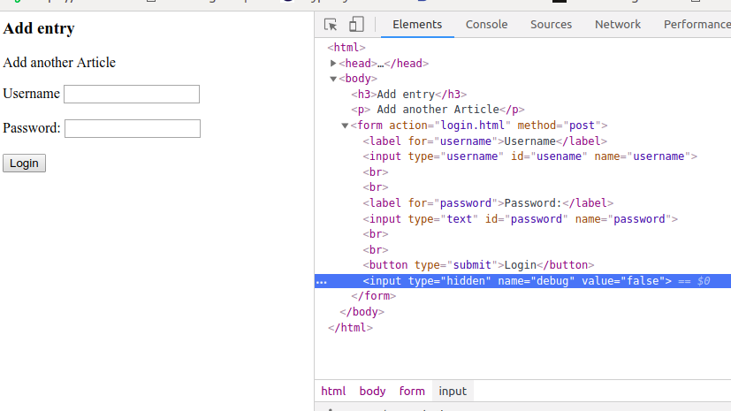
HoneyTrap-4 (Adding Fake Hidden Form Fields)

Slide 36
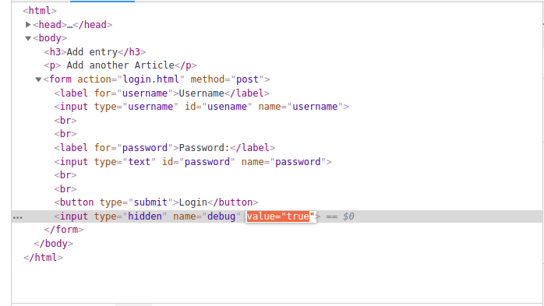
HoneyTrap-4 (Adding Fake Hidden Form Fields)

Slide 37
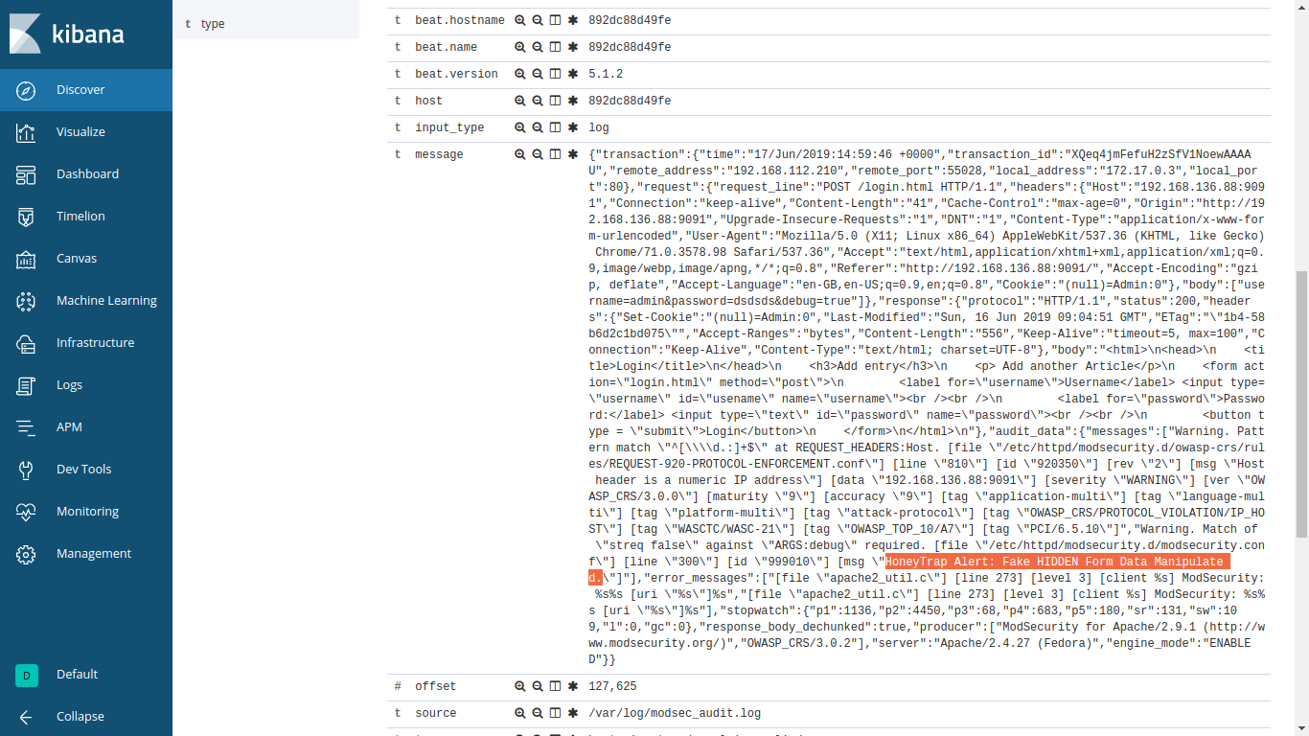
HoneyTrap-4 (Adding Fake Hidden Form Fields)

Slide 38
HoneyTrap-4 (Adding Fake Hidden Form Fields)
# Adding Fake Hidden Form Fields
SecRule STREAM_OUTPUT_BODY "@rsub s/<\/form>/<input type=\"hidden\" name=\"debug\" value=\"false\"><\/form>/" "id:'999009',phase:4,t:none,nolog,pass"
#Detecting the client if the rule is triggered
SecRule ARGS:debug "!@streq false" "id:'999010',phase:2,t:none,log,block,msg:'HoneyTrap Alert: Fake HIDDEN Form Data Manipulated.',setvar:ip.malicious_client=1"

Slide 39
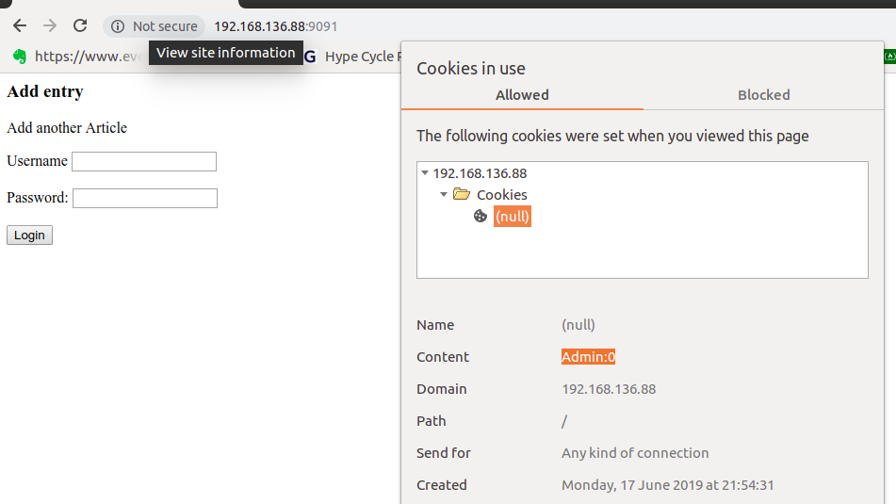
HoneyTrap-5 (Adding Fake Cookies)

Slide 40
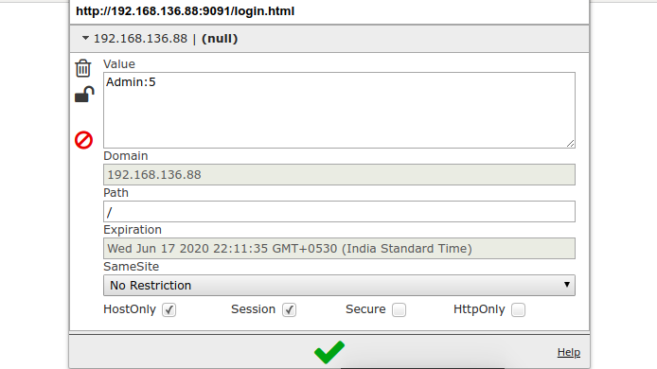
HoneyTrap-5 (Adding Fake Cookies)

Slide 41
HoneyTrap-5 (Adding Fake Cookies)

Slide 42
HoneyTrap-5 (Adding Fake Cookies)
##Adding Fake Cookies
SecRule RESPONSE_HEADERS:Set-Cookie "^(.*?)=" "id:'999013',phase:3,t:none,nolog,pass,capture,setenv:honeytrap_cookie_name=%{tx.1}-user_role"
Header always set Set-Cookie "%{HONEYTRAP_COOKIE_NAME}e=Admin:0"

Slide 43
HoneyTrap-5 (Adding Fake Cookies)
SecRule REQUEST_HEADERS:Cookie "@contains %{global.honeytrap_cookie_name}" "chain,id:'999014',phase:1,t:none,log,block,msg:'HoneyTrap Alert: Fake Cookie Data Manipulation'"
SecRule REQUEST_HEADERS:Cookie "!@contains =Admin:0" "setvar:ip.malicious_client=1"

Slide 44
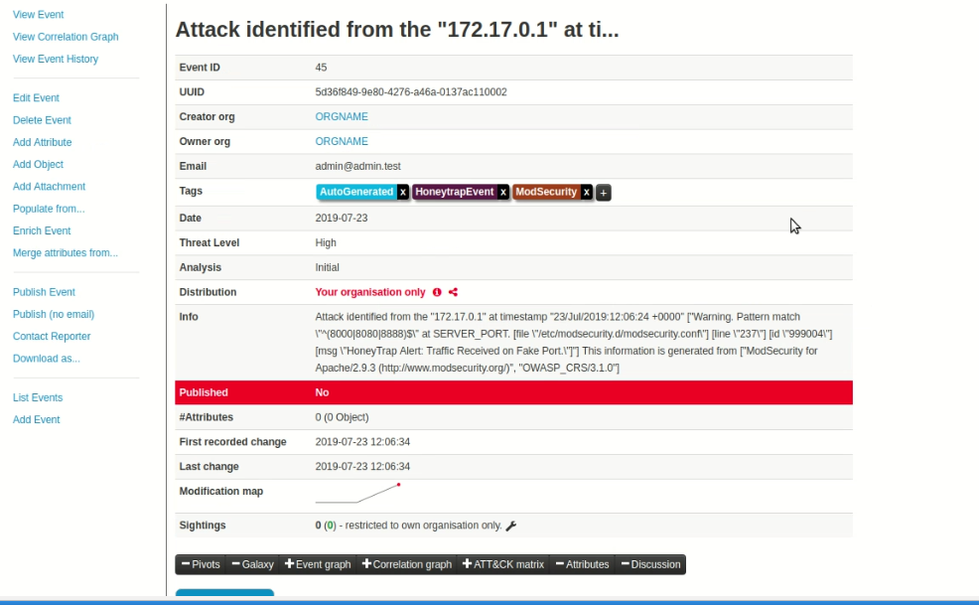

Slide 45
บทสรุป
แนวทางปฏิบัติในการแบ่งปันข้อมูลมาจากการผู้ใช้งานและตัวอย่าง (เช่น การเรียนรู้โดยการเลียนแบบจากข้อมูลที่แบ่งปัน)
MISP เป็นเพียงเครื่องมือ สิ่งที่สำคัญคือแนวปฏิบัติในการแบ่งปันขององค์กร เครื่องมือควรมีความโปร่งใสมากที่สุดเพื่อสนับสนุนผู้ใช้งาน
ให้ผู้ใช้ปรับแต่ง MISP เพื่อให้สอดคล้องกับกรณีการใช้งานของกลุ่ม
โครงการ MISP เกิดขึ้นจากการรวมกันของ ซอฟต์แวร์โอเพ่นซอร์ส มาตรฐานแบบเปิด แนวทางปฏิบัติที่ดี และกลุ่มคนเพื่อทำให้การแบ่งปันข้อมูล มีการทำงานใกล้ความเป็นจริงที่สุด

Slide 46
Questions?

Slide 47
THANK YOU

